Slide 1
Диалог культур, путь к межнациональной толерантности и профилактика экстремистских настроений в молодежной среде

Slide 2
Для существования и развития любой культуре, как и любому человеку, необходимы общение, диалог, взаимодействие.

Slide 3
Понятие диалога культур
Диалог культур является формой существования культуры (от лат. Cultura – воспитание, образование, развитие, почитание. – англ. Culture; нем. Kultur.)

Slide 4
Диалог культур – основа и важная предпосылка для формирования и укрепления таких ценностей, как толерантность, уважение, взаимопомощь, милосердие.

Slide 5
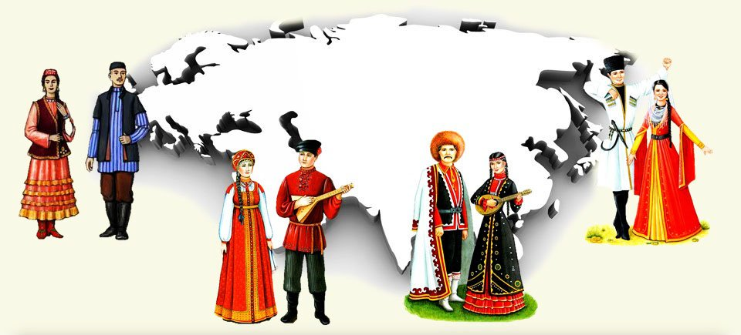
На территории России проживает более 190 национальностей.

Slide 6
В России формируется традиция поликультурного образования, признающая основной идеей воспитание уважения к разнообразию культурных традиций.

Slide 7
Задачи поликультурного образования:
глубокое и полное освоение учащимися культуры своего собственного народа, что является непременным условием интеграции в другие культуры;
формирование у учащихся представления о многообразии культур в мире и России, воспитание позитивного отношения к культурным различиям, обеспечивающим прогресс человечества и условия для самореализации личности;
создание условий для интеграции учащихся в культуры других народов;
развитие умений и навыков продуктивного взаимодействия с носителями различных культур;
воспитание учащихся в духе мира, терпимости, гуманного межкультурного общения.

Slide 8
Понятие изоляции культуры как предпосылка возникновения экстремизма
Изоляция культуры – это один из вариантов противостояния национальной культуры давлению других культур и интернациональной культуры.

Slide 9
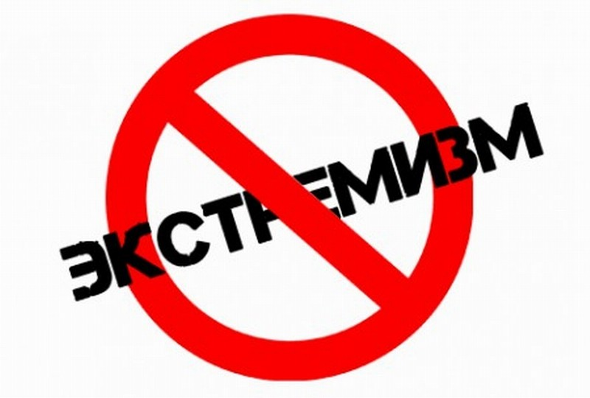
Закон "О противодействии экстремистской деятельности" трактует понятие экстремизма следующим образом:

Slide 10
Экстремизм – это:
насильственная смена положений Конституции, а также попытка нарушения целостности государства;
публичное оправдание террористических актов;
пропаганда социальной, расовой и религиозной нетерпимости;
распространение идей превосходства человека по расовому, религиозному или какому-либо другому признаку;
нарушение прав и свобод человека по расовому, религиозному или национальному признаку;

Slide 11
Экстремизм – это:
препятствие законной деятельности государственных служб или религиозных организаций путем угроз или силового воздействия;
воспрепятствование участию граждан в избирательном процессе путем угроз или силовыми методами;
пропаганда нацистской идеологии, а также публичная демонстрация ее символов и атрибутов;
массовое изготовление, хранение и распространение экстремистских материалов;
публичные призывы к участию в экстремистской деятельности;
публичное ложное обвинение лиц, занимающих государственные должности;
финансирование, организация и подготовка действий, указанных выше, подстрекательство.

Slide 12
Формы экстремизма
Религиозный экстремизм
Политический экстремизм
Национальный экстремизм
Экономический экстремизм
Военный экстремизм
Криминальный экстремизм
Международный экстремизм

Slide 13
Экстремистская организация - это
oбщественное или религиозное объединение, в отношении которого по основаниям, предусмотренным настоящим Федеральным законом, судом принято вступившее в законную силу решение о ликвидации или запрета деятельности в связи с осуществлением экстремистской деятельности.
Нетерпимость к чужим идеям и убеждениям – одно из проявлений экстремизма.
Основная цель экстремистов – дестабилизация социального и этнополитического положения, создание максимально конфликтных ситуаций.

Slide 14
Уголовная и административная ответственность за экстремизм

Slide 15
Ответственность за экстремизм
Уголовная ответственность:
Ст. 280. Публичные призывы к осуществлению экстремистской деятельности
Статья 280.1. Публичные призывы к осуществлению действий, направленных на нарушение территориальной целостности РФ
Ст. 282.1. Организации экстремистского сообщества
Ст. 282.2. Организация деятельности экстремистской организации
Ст. 282.3. Финансирование экстремистской деятельности
Статья 205.2. Публичные призывы к осуществлению террористической деятельности или публичное оправдание терроризма.
Статья 212. Призывы к массовым беспорядкам
Наказание за совершение данных преступлений предусматривает лишение свободы на срок до 10 лет.

Slide 16
Ответственность за экстремизм
Административная ответственность:
Статья 20.2.2. Организация массового одновременного пребывания и (или) передвижения граждан в общественных местах, повлекших нарушение общественного порядка
Статья 20.3. Пропаганда и публичное демонстрирование нацистской атрибутики или символики либо публичное демонстрирование атрибутики или символики экстремистских организаций
Статья 20.29. Производство и распространение экстремистских материалов
Штраф для граждан до 150 тыс. руб., или обязательные работы на срок до двухсот часов, или административный арест на срок до тридцати суток.

Slide 17
Преступление на почве ненависти
Это преступление, совершённое по мотивам нетерпимости в отношении той или иной социальной группы.
В некоторых государствах преступления на почве ненависти вынесены в специальную юридическую категорию. При этом во многих случаях квалификация преступления как «преступления на почве ненависти» ужесточает уголовное наказание, назначаемое виновному.

Slide 18
Интернационализация культуры
процесс, в ходе которого стираются культурные различия между различными регионами, народами и странами. Культура приобретает общие формы в мировых масштабах.
Этот процесс существовал во все времена, на протяжении всей истории человечества. Люди всегда путешествовали, торговали и перемещались по Земле, поэтому различные знания и культурные достижения со временем становились достоянием всего человечества.
Она приняла совсем другие масштабы и совсем другую скорость с появлением технологий связи. Она напрямую связана со скоростью процесса передачи информации.

Slide 19
В современном мире нет, и не может быть изолированных культур. Способность культуры осваивать и принимать достижения другой – показатель ее жизнеспособности.

Slide 20
Развитие экстремизма среди молодежи
Причин возникновения молодежного экстремизма достаточно много. Условно, их можно разделить на несколько групп, которые касаются конкретной сферы жизнедеятельности общества и личности:
экономические,
политические,
социальные,
семейные,
образовательные,
культурно-нравственные
и др.

Slide 21
Социально-психологические причины
Возникновение подростково-юношеский период изначально имеет социально-историческую природу, так как в традиционном обществе завершение детства связывалось с половым созреванием, сразу по его окончанию следовало вступление во взрослость.

Slide 22
Социально-психологические причины
Люди в данном возрасте совмещают в себе характеристики и детского и взрослого, так как половое созревание завершается раньше социокультурного развития.

Slide 23
Социально-психологические причины
В этом возрасте человеку необходимо понять себя и свое место в обществе, а также определиться с теми социальными ролями, которые он планирует в ней играть.
В этот период депривация потребностей выражена значительно сильнее и преодолеть её, в силу отсутствия синхронности в физическом, психическом и социальном развитии, очень трудно.
* Депривация (лат. deprivatio — потеря, лишение) - сокращение либо полное лишение возможности удовлетворять основные потребности.

Slide 24
Социально-психологические причины
Хулиганство, агрессия в этом возрасте представляют собой перенос конфликта, сложившегося в семье, ближайшем социальном окружении, в совершенно иную анонимную незащищенную среду, в которой у молодых людей появляется возможность выплеснуть свою агрессивность и добиться самоутверждения.
Но этот период быстро проходит, поэтому пик агрессивных уголовных действий, направленный на безличное анонимное окружении (незнакомых людей), приходиться на возраст до 24 лет.

Slide 25
Быть толерантным – означает уважать других, невзирая на различия.
Толерантный человек адекватно оценивает себя и других. Способен относиться к себе критически, старается разобраться в своих проблемах, собственных достоинствах. Уважает и принимает личность другого человека.

Slide 26
Не оценивайте людей, а цените их!

